Slide 1

Научно-учебная группа
Разработка программного обеспечения для проведения лингвистических исследований
Проект «Paper Cat»
Светлана Александровна Стринюк
Вячеслав Владимирович Ланин
Пермь, 2018

Slide 2

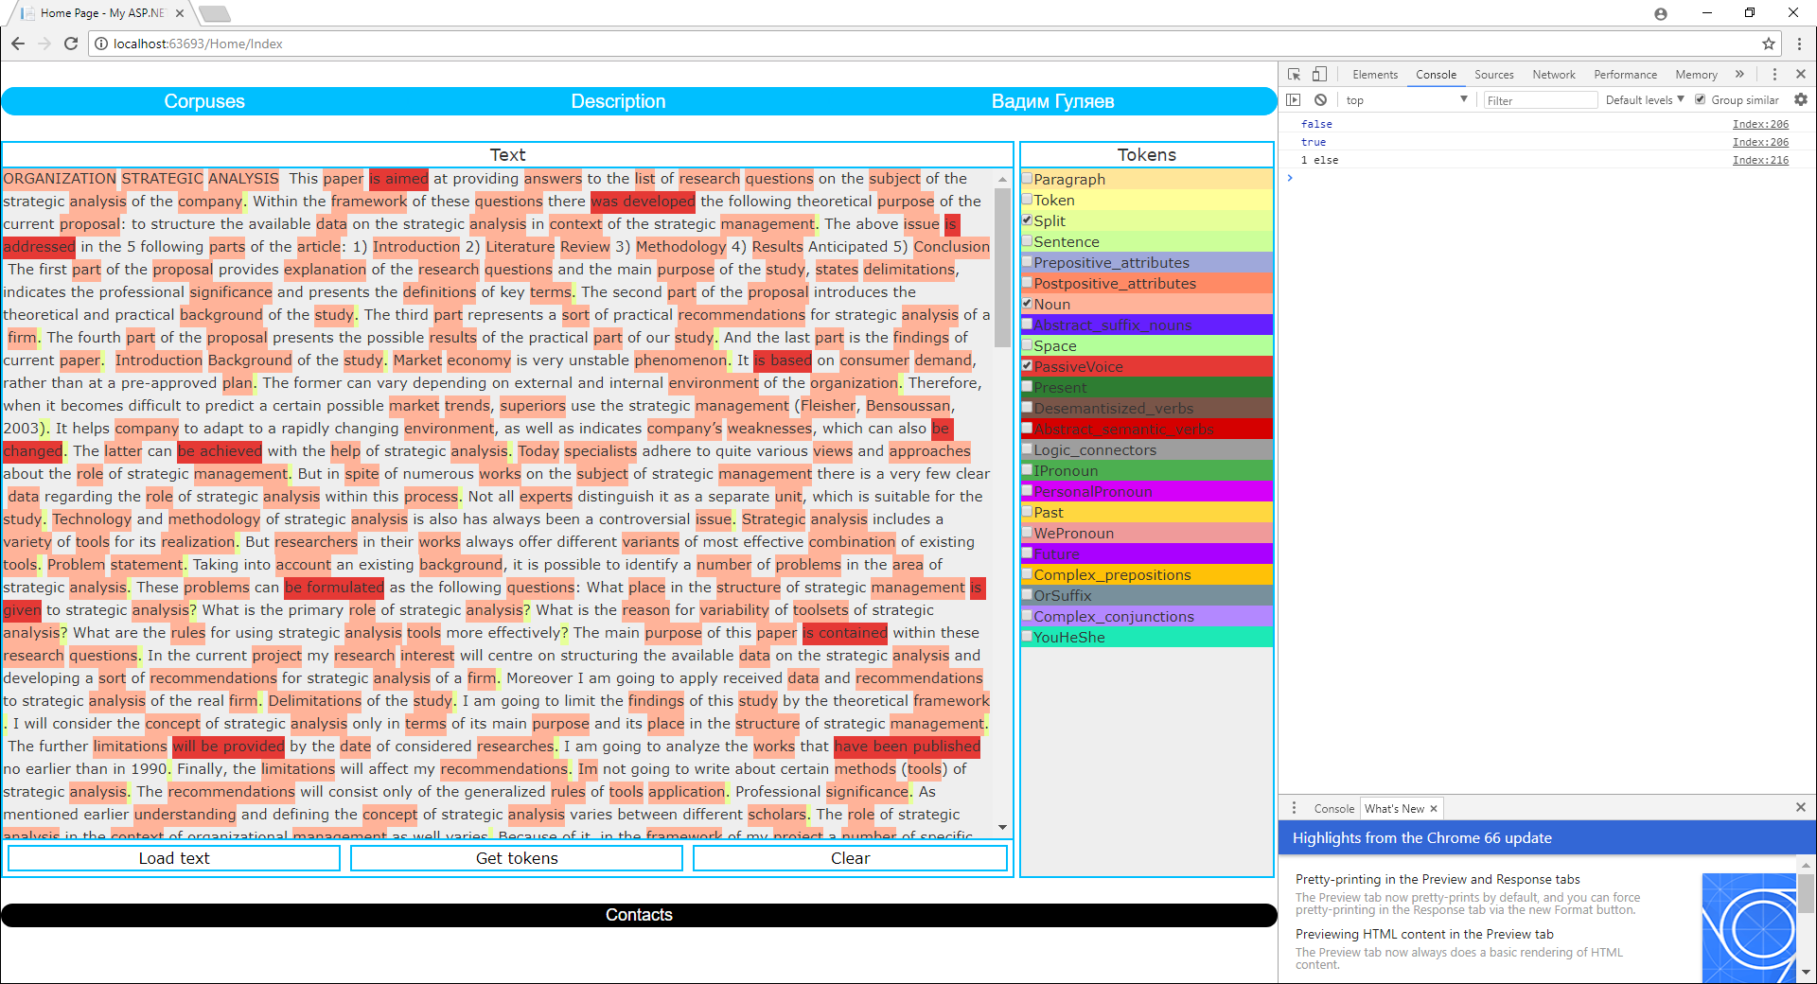
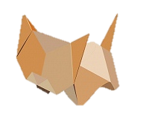
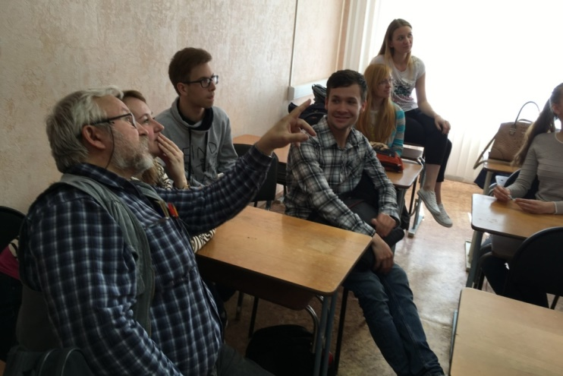
О проекте
Идея: Ключевые атрибуты (лексические, грамматические, синтаксические и др. языковые явления) научного стиля речи распределяются в текстах научных статей с определенной закономерностью и на больших корпусах эти закономерности могут быть выявлены с помощью разрабатываемого программного обеспечения.
Начало совместного проекта департамента иностранных языков и кафедры информационных технологий в бизнесе в 2015 г.
Научно-исследовательская группа «Разработка программного обеспечения для проведения корпусных исследований английского языка» работает с 2017 г.
Основная цель – разработка программного обеспечения для проведения исследований стиля письменной научной речи на английском языке.

Slide 3
задачи проекта
Научные задачи
идентификация атрибутов письменной научной речи и их маркеров;
систематизация идентифицированных атрибутов с использованием методов онтологического инжиниринга;
разработка системы оценочных метрик для описания проявления атрибутов стиля в тексте.
Практические задачи проекта
разработка лексико-семантических шаблонов для поиска маркеров атрибутов в научном тексте;
разработка подходов к идентификации маркеров атрибутов стиля в тексте;
реализация программной системы, позволяющей
  подготовить «эталонный» корпус письменных научных текстов на английском языке и определить его характеристики;
  дать качественную критическую оценку написанному не-носителем языка академическому тексту на основе сравнения характеристик с «эталонным» корпусом;
  дать экспертные рекомендации по улучшению научного текста на английском языке, написанному не-носителем языка.

Slide 4
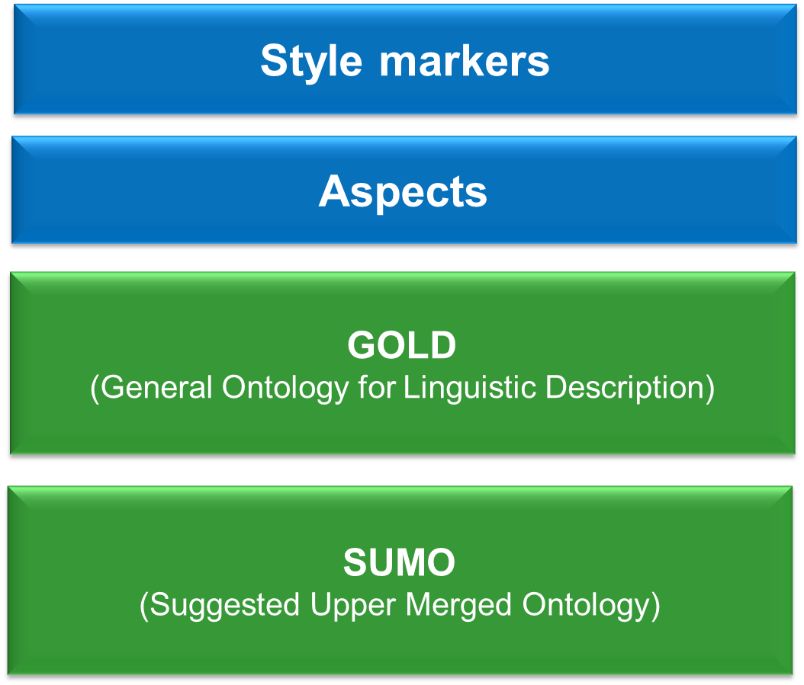


Подход
Аннотация
Маркеры стиля
Аннотация
Текст
Корпус
Анализ
Анализ
Сравнение

Slide 5
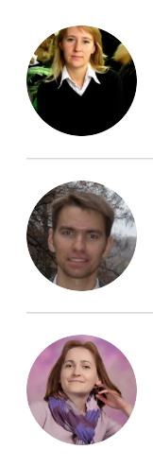
«Взрослые» участники НУГ
Руководитель проекта:
Стринюк С.А., доцент департамента иностранных языков
Исполнители:
Ланин В.В., старший преподаватель кафедры информационных технологий в бизнесе
Смирнова Е.А., доцент департамента иностранных языков

Slide 6
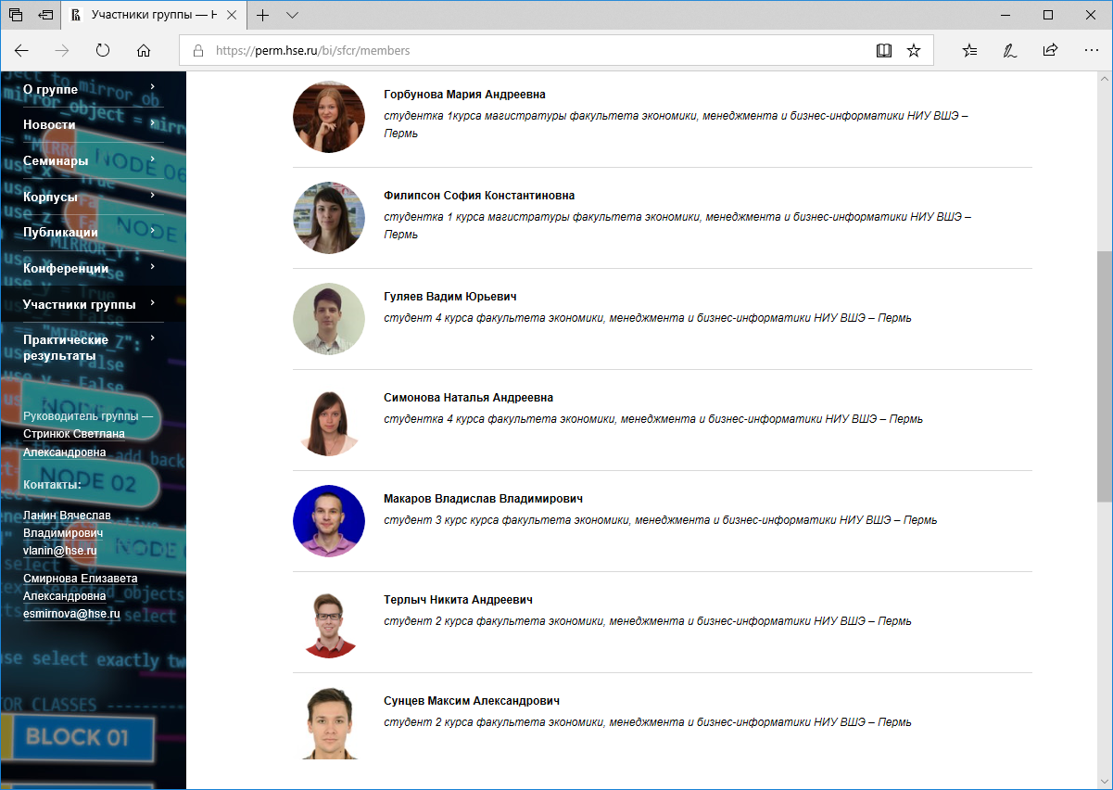
Участники НУГ - студенты

Slide 7
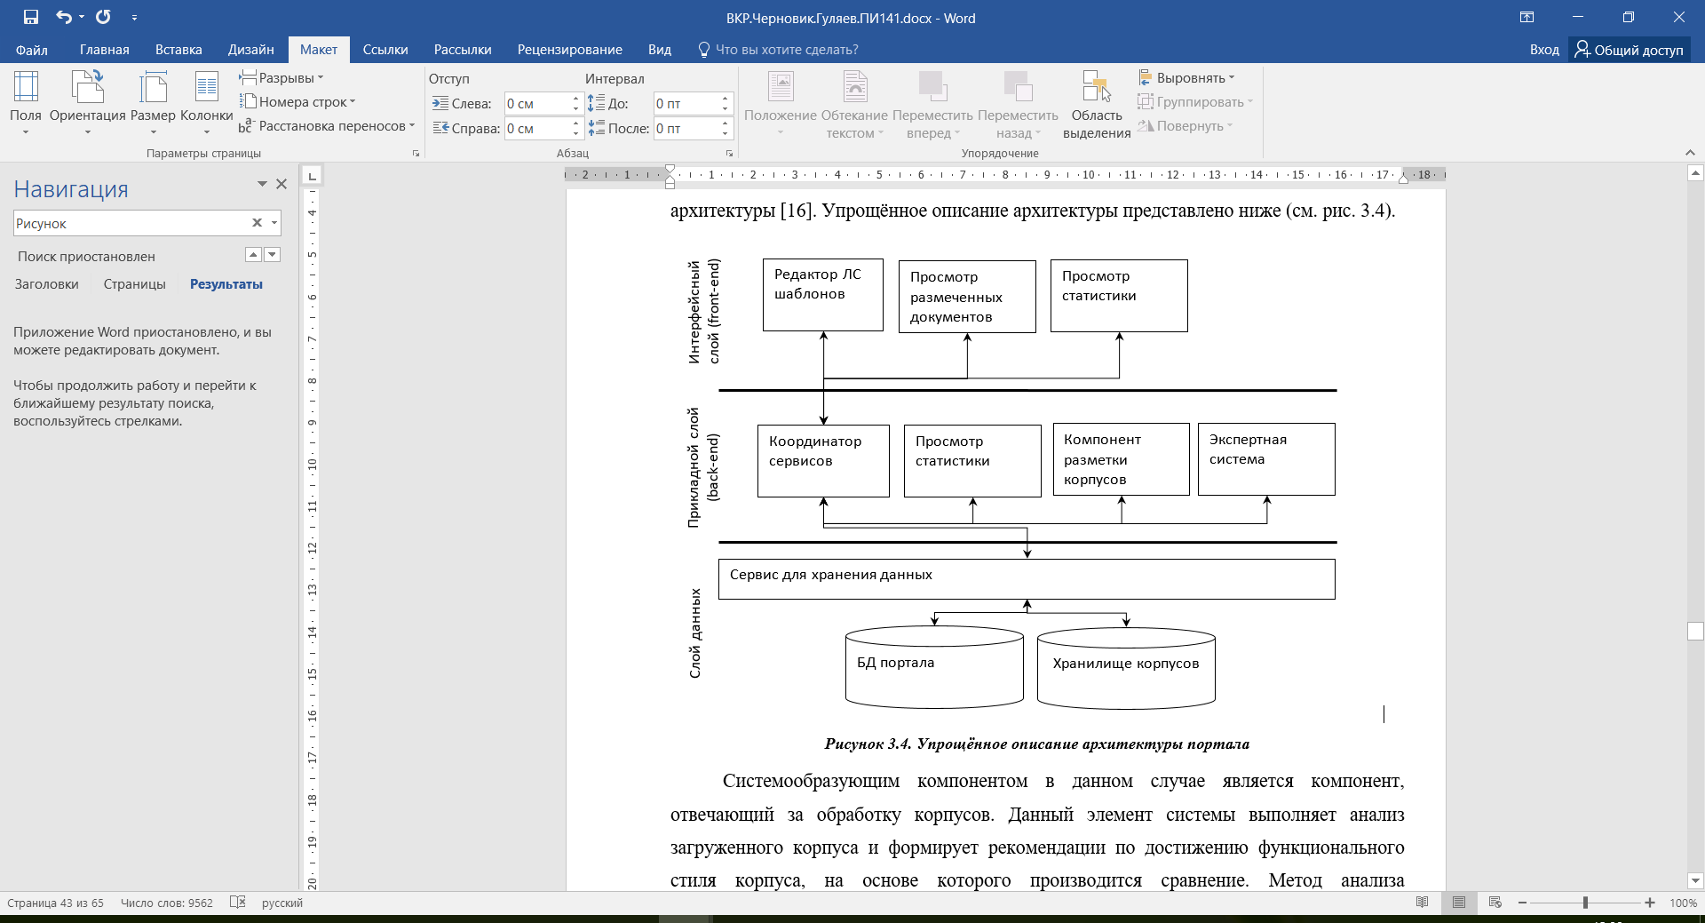
Архитектура решения

Slide 8
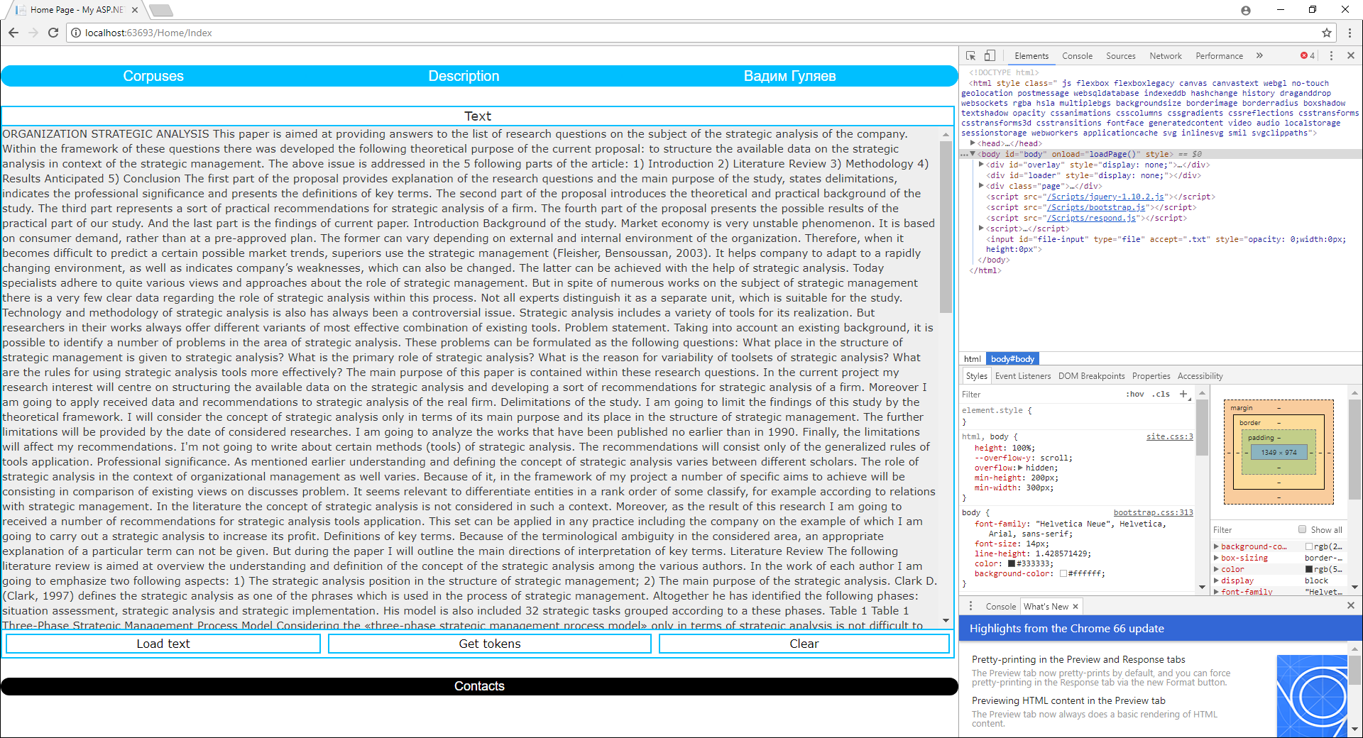
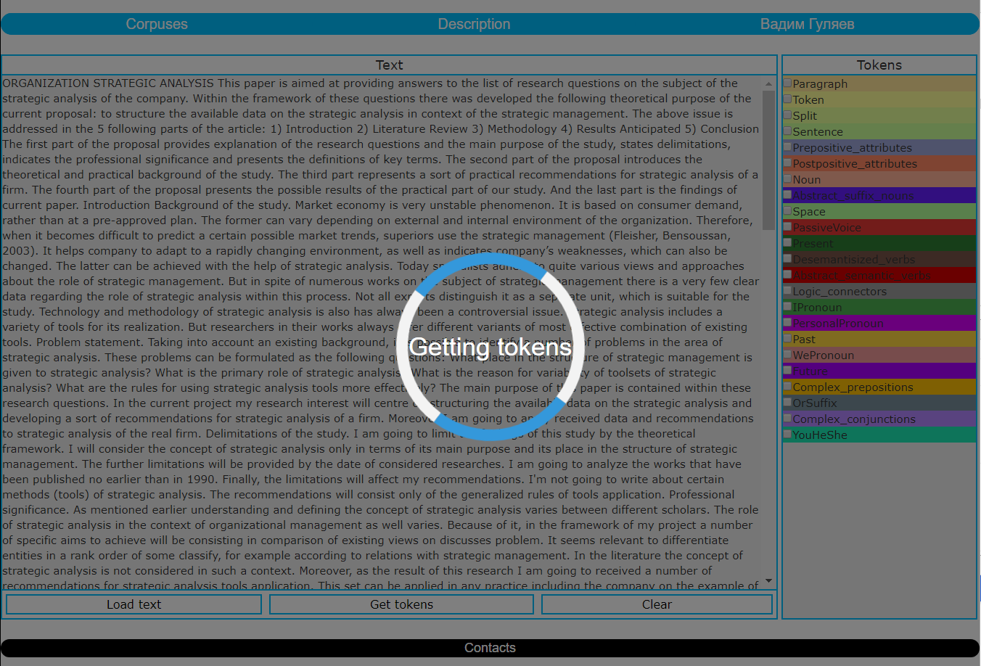
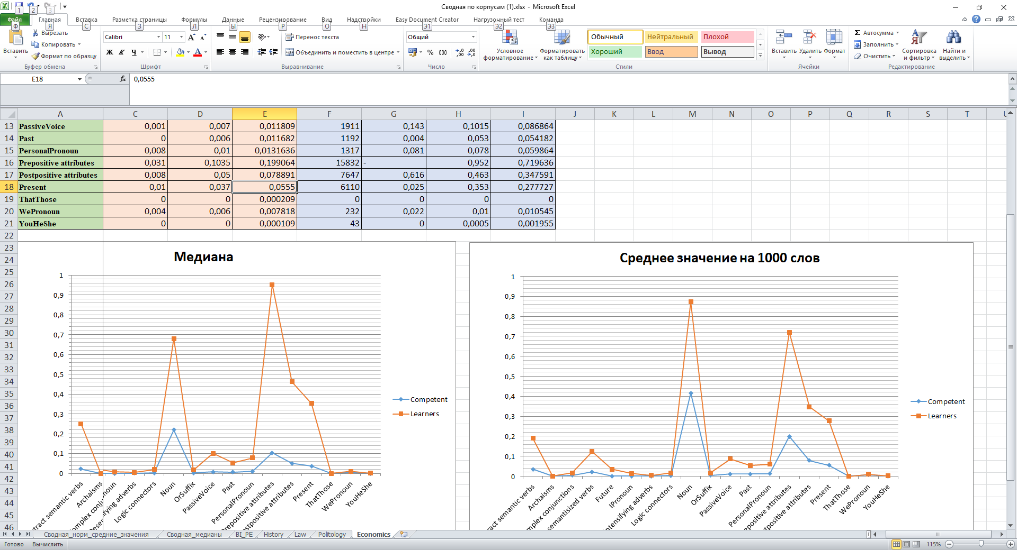
Paper Cat: Реализация

Slide 9
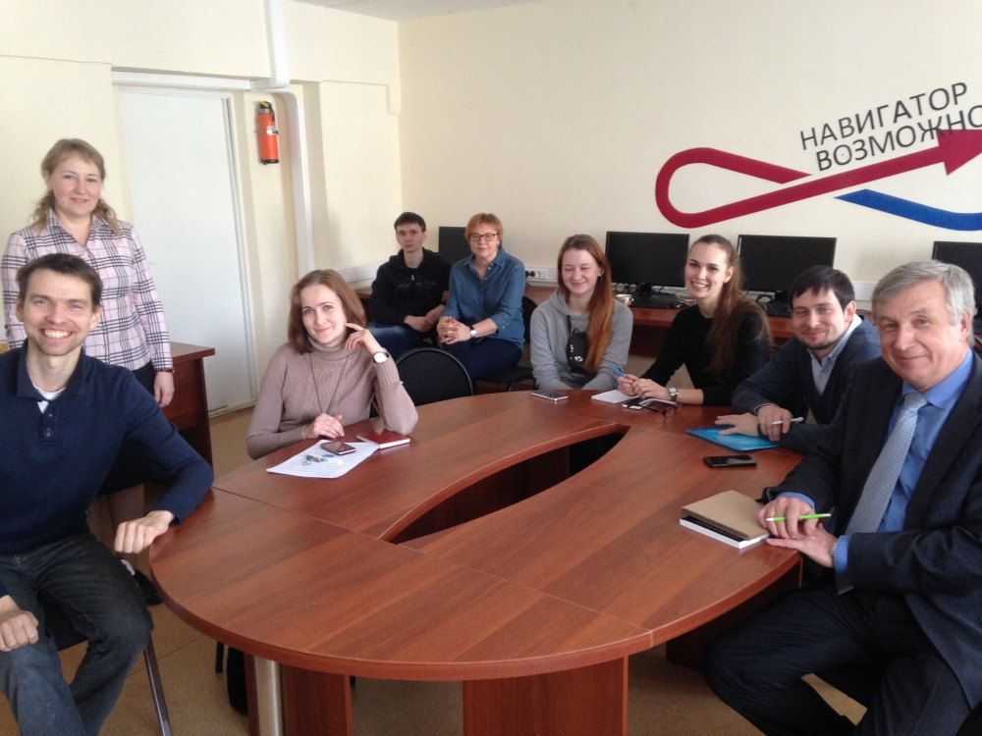
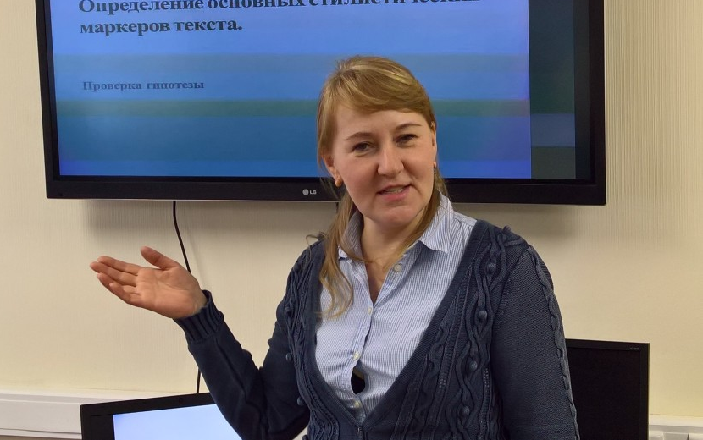
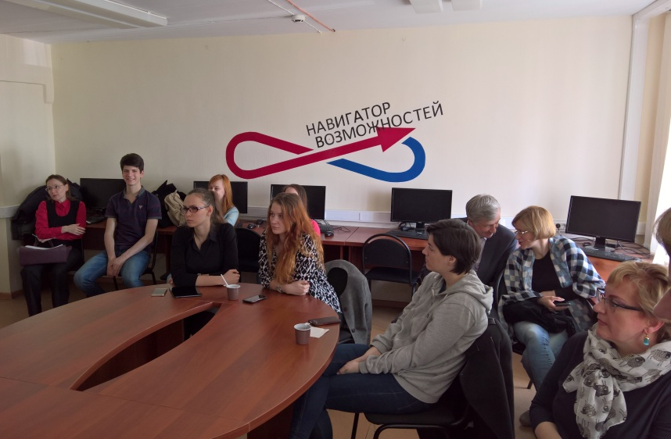
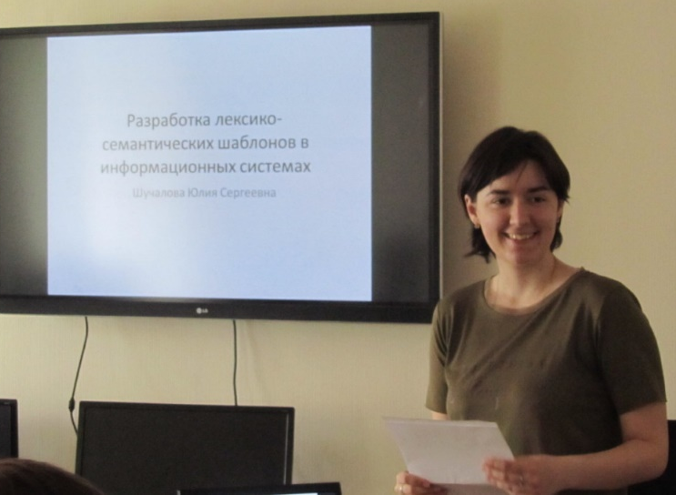
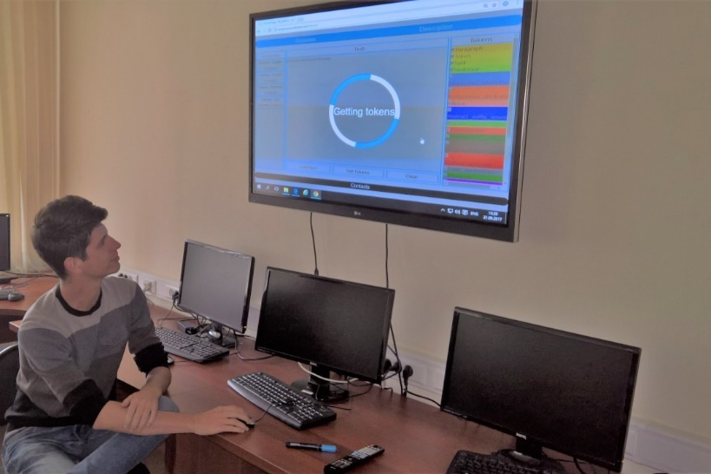
Семинары ГРУППЫ

Slide 10
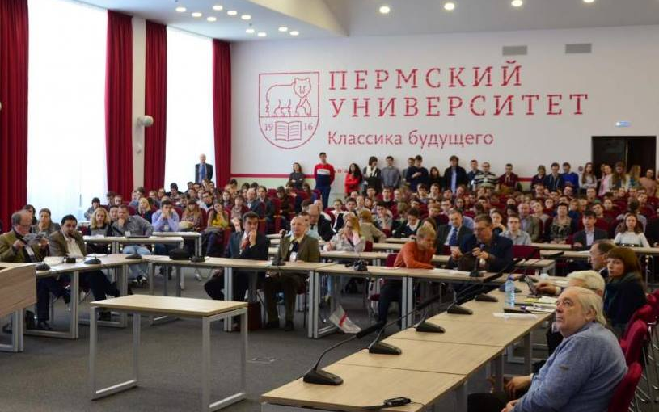
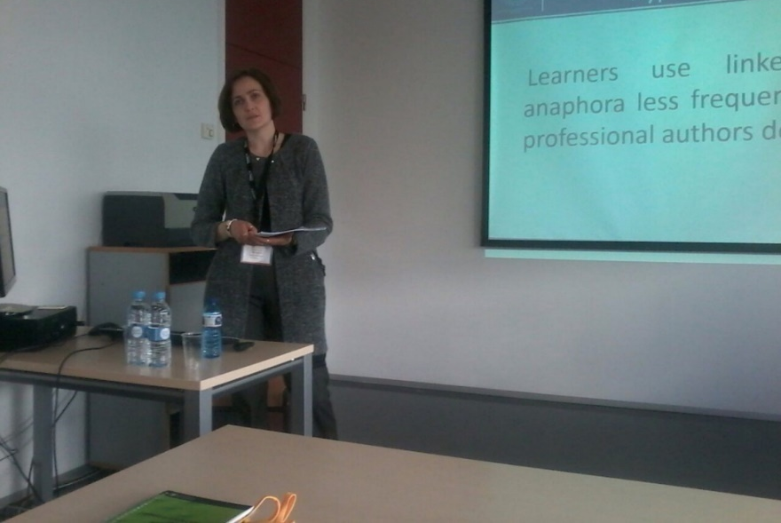
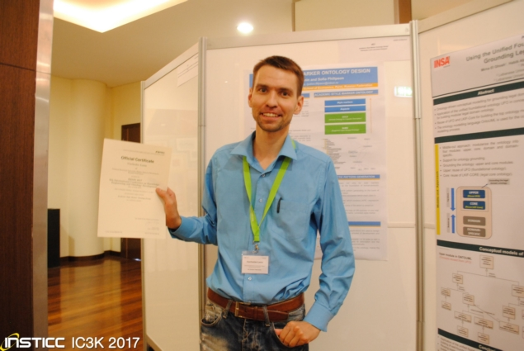
Итоги первого года: конференции
Second International conference on Moocs, Language Learning and Mobility (Неаполь, Италия). Доклад: Evaluation Software in Assessment of L2 Academic Writing, Стринюк С.А., Ланин В.В.
9-th International Conference on Knowledge Engineering and Ontology Development (Фуншал, Португалия). Доклад: Academic Style Marker Ontology Design, Филипсон С.К., Ланин В.В.
1st International Conference on Corpus Analysis in Academic Discourse (Валенсия, Испания). Доклад: Relational and referential coherence of academic texts: a corpus analysis of Russian students’ research papers in management, Смирнова Е.А.
Научная конференция преподавателей и сотрудников НИУ ВШЭ - Пермь "Соседи по науке" (Пермь). Доклад: Coherence of academic texts: a case study of research papers in management, Стринюк С.А., Смирнова Е.А.
Цифровая гуманитаристика: ресурсы, методы, исследования (Пермь). Доклад: Онтология маркеров академического стиля, Филипсон С.К., Ланин В.В.

Slide 11
Итоги первого года: публикации
Hedges in L2 Academic Writing: a Comparative Analysis of Learner and Expert Corpora Smirnova E. A., Strinyuk S. A. RELC Journal. 2018.
Корпусные технологии в обучении и оценке письменной научной речи русскоязычных студентов в неязыковом вузе. Стринюк С. А., Ланин В. В.Известия Уральского федерального университета. Серия 2: Гуманитарные науки. 2018.
Исследовательский портал для анализа и оценки стиля научных публикаций Шучалова Ю. С., Ланин В. В. Информационные технологии. 2018.
Ontology-Based Approach to Academic Style Marker Identification Lanin Viacheslav, Philipson Sofia В кн.: Supplementary Proceedings of the 6th International Conference on Analysis of Images, Social Networks and Texts (AIST-SUP 2017), Moscow, Russia, July 27-29, 2017. Т. 1975. Ахен: CEUR-WS.org, 2017. С. 99-104.
Academic Style Marker Ontology Design Lanin Viacheslav, Philipson Sofia В кн.: Proceedings of the 9th International Joint Conference on Knowledge Discovery, Knowledge Engineering and Knowledge Management. Т. 2: KEOD. 2017. С. 189-194.
Всего за первый год подготовлено 10 работ:
1 журнал (Scopus);
2 труды конференций (Scopus);
3 журналы «белого списка»;
4 труды международных конференций.

Slide 12
Итоги первого года: ВКР и КР
2017
Шучалова Ю.С. Проектирование исследовательского портала для анализа и оценки стиля научных публикаций (магистерская диссертация)
Филипсон С.К. Анализ стиля научных публикаций на основе онтологии маркеров стиля (ВКР бакалавра)
Горбунова М.А. Разработка системы сбора статистики использования маркеров стиля в научных публикациях на английском языке (ВКР бакалавра)
2018
Гуляев В.Ю. Разработка расширяемого исследовательского портала для анализа научных публикация на английском языке (ВКР бакалавра)
Симонова Н.В. Индексации хранилища текстов на основе естественно-языковой адресации (ВКР бакалавра)
Гайнетдинова В.А. Разработка системы анализа стилистики синтаксических конструкций научных текстов на английском языке (ВКР бакалавра)
Каликова А.Р. Интеграция компонентов портала для проведения лингвистических исследований (ВКР бакалавра)
Фалалеева В.С. Разработка приложения для анализа публикаций на английском языке на соответствие научному стилю с использованием методов машинного обучения (ВКР бакалавра)
Гостева Е.А. Разработка продукционной экспертной системы для анализа научных публикаций на английском языке (ВКР бакалавра)
Чесноков М.В. Разработка системы преобразования устного английского языка: блок распознавания слов (КР 3 курс бакалавриата)
Макаров В.В. Разработка системы преобразования устной английской речи: модуль выделения предложений (КР 3 курс бакалавриата)
Филипсон С.К. Генерация лексико-синтаксических шаблонов на основе онтологического описания (КР магистратура)
Горбунова М.А. Разработка метрик сравнения стилистических характеристик научных текстов (КР магистратура)

Slide 13
повышение квалификации
2017
Участие в летней школе по корпусной лингвистике Университет г. Ланкастер (Великобритания) С.А.Стринюк, Е.А.Смирнова. Corpus Linguistics for Social and Discourse analysis
2018
Участие в летней школе по корпусной лингвистике Data Visualization. Университет г. Ланкастер (Великобритания) июнь С.А.Стринюк
Участие в летней школе по корпусной лингвистике Университет г. Бирмингем с представлением доклада о работе НУГ июнь Е.А.Смирнова
Участие в летней школе по программированию для естественных языков Университет г. Ланкастер В.В.Ланин июль

Slide 14
Текущие Результаты проекта
Разработаны подходы к анализу функционального стиля научной речи с помощью корпусных методов исследования языкового материала (как для лингвистов, так и для разработчиков ПО).
Разработан исследовательский прототип ПО для анализа функционального стиля научной речи в информационной системе анализа письменных научных текстов.
Собраны и проаннотированы корпусы студенческих работ по специальности, эталонные корпусы (из ведущих научных журналов), аннотирован контрольный корпус British National Corpus (Baby BNC).
Полученные эмпирические данные - статистические характеристики языковых явлений, существенных для формирования письменного английского научного стиля речи в рамках определенных предметных областей. Полученные данные о специфике английской письменной научной речи русскоговорящих студентов.
Внедрение ПО в учебный процесс при чтении курса Academic Writing студентам и научным работникам.

Slide 15
План 2018
Расширение списка стилистических маркеров – синтаксис, лексика, грамматика.
Построение модели оценки Research Proposal (экспертной и цифровой)
Внесение изменений в прототип на основе проведенной апробации, тестирование продукта привлеченными исследователями (авторами публикаций на английском языке по тематике разных предметных областей).
Проведение экспертной оценки работы продукта пользователями.
Размещение полнофункционального продукта в открытом доступе.
Публикация результатов проекта, представление результатов на международных конференциях.
Подготовка проекта создания лаборатории корпусных исследований академического английского языка

Slide 16
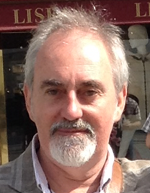
Планы По созданию Лаборатории
С 24 по 27 сентября 2018 г. курс повышения квалификации для ППС «Английский как средство: методика преподавания на английском языке». Преподаватель курса – Джеймс Томас.
Джеймс Томас – преподаватель-методист, автор многих книг, посвященных методике преподавания. В 2010 году он получил награду ELTon, присуждаемую Британским советом за инновации в области преподавания английского языка, как соавтор книги «Глобальные вопросы преподавания английского языка» (Global Issues in ELT). Сотрудничает с рядом университетов Европы и Азии, где он ведет краткосрочные курсы для преподавателей, является председателем подразделения корпусных исследований Европейской ассоциации изучения языка посредством компьютерных технологий (European Association for Computer Assisted Language Learning), а также рецензентом ряда научных журналов и конференций.

Slide 17
Проблемы
Помещение и оборудование для работы участников НУГ
Хостинг решения (доступ к облачной платформе)
«Текучка» участников-студентов
Адаптация тем для курсовых и ВКР
Финансирование участия в конференциях по тематике проекта
Оформление документации (заявки на гранты) в филиале
Нехватка времени из-за большой учебной нагрузки

Slide 18
https://perm.hse.ru/bi/sfcr
http://pcat.azurewebsites.net/
Телефон.: +7 (912) 885 2689

